Slide 1
Website Bán hàng mỹ phẩm
The Face Shop
Môn: Lập Trình Web
Nhóm 7
GVHD: Nguyễn Hải Yến

Slide 2
Bảng phân công công việc
STT | MSSV | Họ và tên | Nhiệm vụ | Tỉ lệ hoàn thành
1 | 2001216261 | Cù Đức Trường | Trang Admin | 100%
2 | 2001215977 | Nguyễn Phương Bảo Ngân | Thêm, xoá, sửa sản phẩm, nhân viên, Tra cứu đơn hàng, Tạo đơn nhập | 100%
3 | 2001216098 | Nguyễn Phan Như Quỳnh | Layout Page, Trang chủ, Danh Mục | 100%
4 | 2001216173 | Huỳnh Vũ Chí Thiện | Chi tiết sản phẩm, giỏ hàng | 100%

Slide 3
Nội dung trình bày
01
02
03
Kỹ thuật mới
Giới thiệu đề tài
Phân tích thiết kế, CSDL
04
05
Giao diện
Demo

Slide 4

01
Giới thiệu đề tài

Slide 5
Mục tiêu
Tìm hiểu về hệ thống website bán mỹ phẩm
Xây dựng website bán mỹ phẩm
Tạo kênh bán hàng trực tuyến của The Face Shop, giúp tiếp cận nhiều khách hàng hơn, mở rộng thị phần và tăng doanh thu.
Cung cấp cho khách hàng trải nghiệm mua sắm mỹ phẩm online tiện lợi, nhanh chóng, an toàn và hiệu quả.

Slide 6
Chức năng chính
Đối với khách hàng:
Tìm kiếm sản phẩm theo tên, công dụng, thành phần
Xem tất cả sản phẩm có bán tại cửa hàng
Tra cứu đơn hàng, thêm sản phẩm vào giỏ hàng, thanh toán
Xem chi tiết sản phẩm
Tìm sản phẩm theo loại hoặc theo giá
Đăng ký, đăng nhập

Slide 7
Chức năng chính
Đối với quản lý:
Thêm, xoá, sửa sản phẩm
Quản lý đơn hàng
Thống kê doanh thu
Đăng ký, đăng nhập với quyền admin

Slide 8

02
Phân tích thiết kế,
CSDL

Slide 9
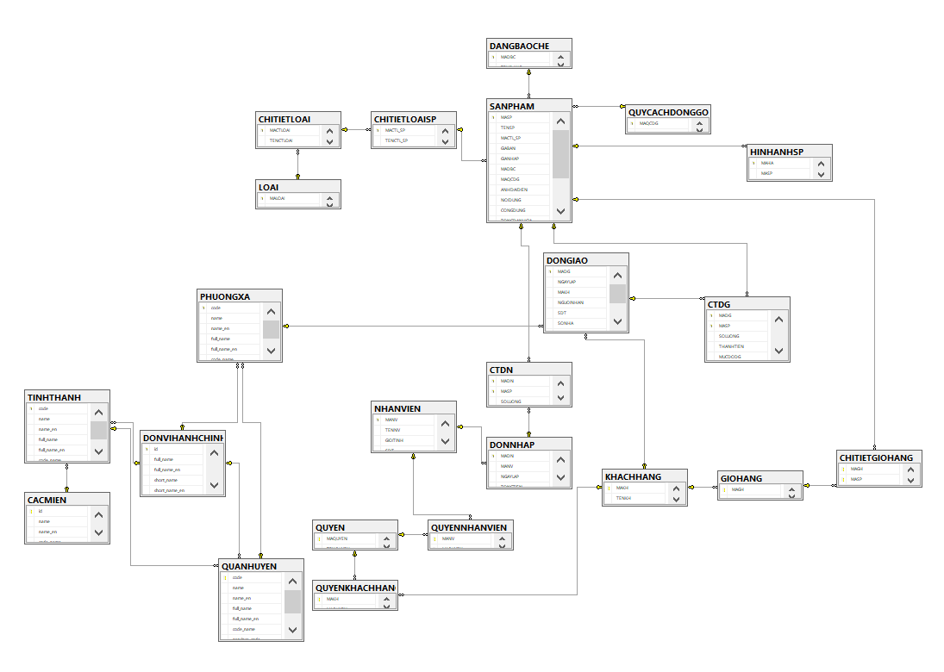

Slide 10

03
Kỹ thuật mới

Slide 11
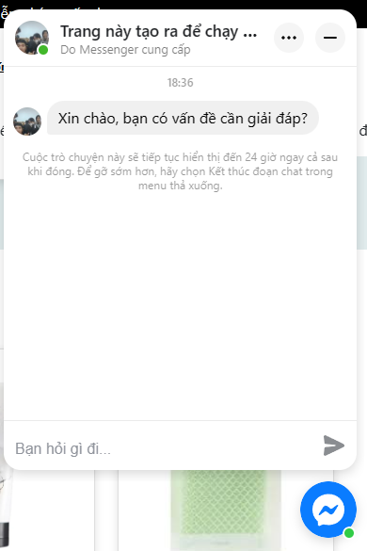

Kỹ thuật mới

Slide 12
04
Giao diện

Slide 13
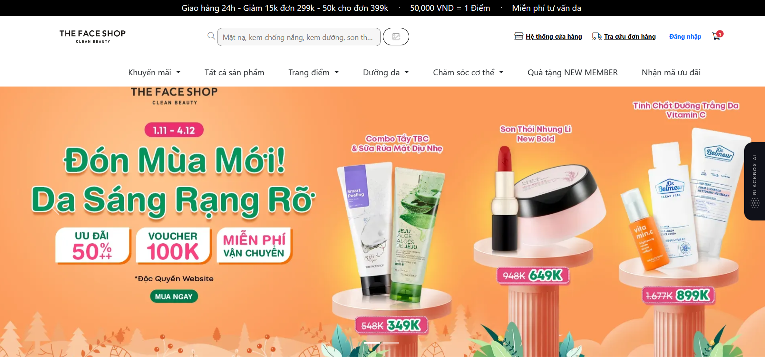
Trang chủ
Slideshow

Slide 14
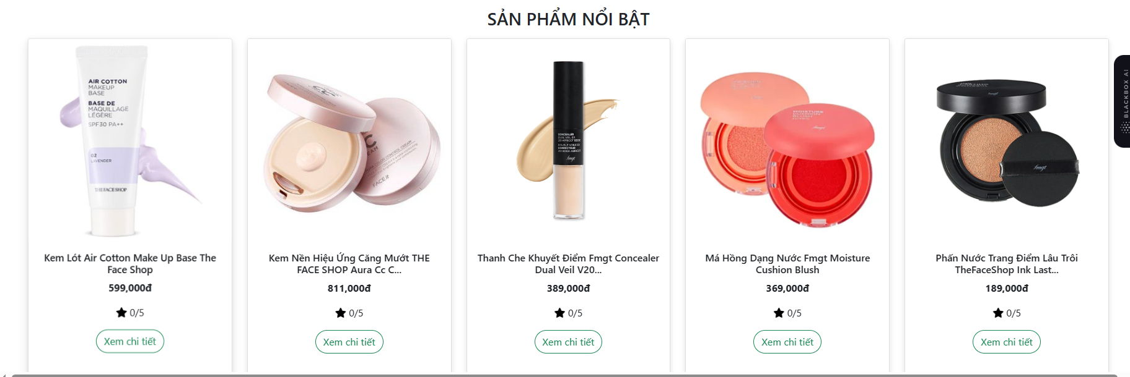
Trang chủ
Danh sách một số sản phẩm

Slide 15
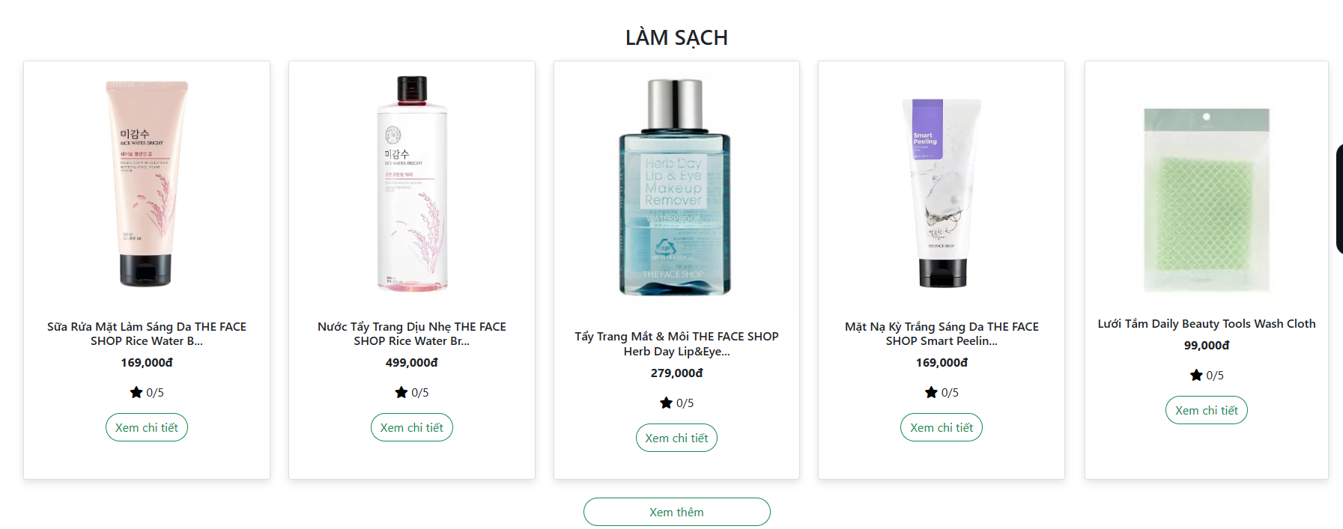
Trang chủ
Một số sản phẩm liên quan đến loại nào đó

Slide 16
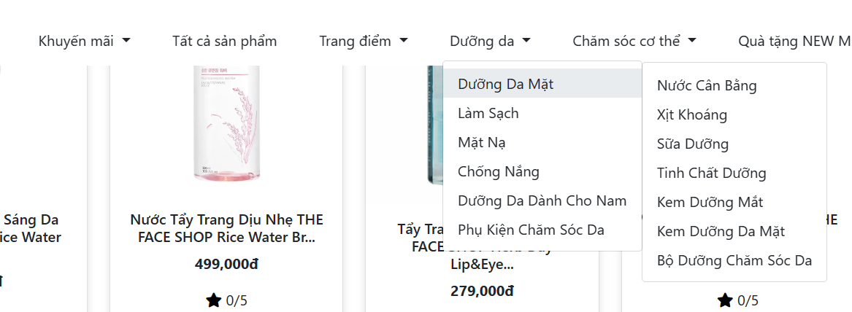
Layout page
List loại sản phẩm

Slide 17
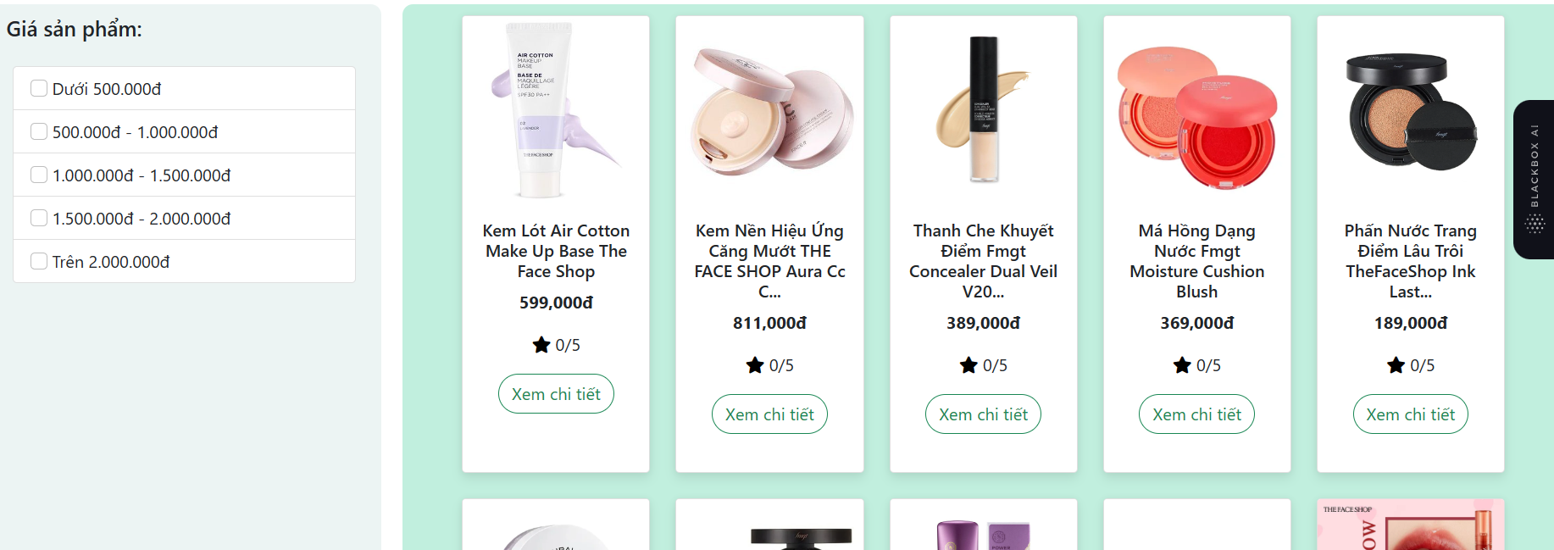
Danh mục tất cả sản phẩm
Hiện toàn bộ sản phẩm, lọc giá

Slide 18
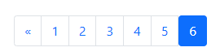
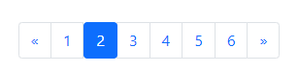

Danh mục tất cả sản phẩm
Phân trang

Slide 19
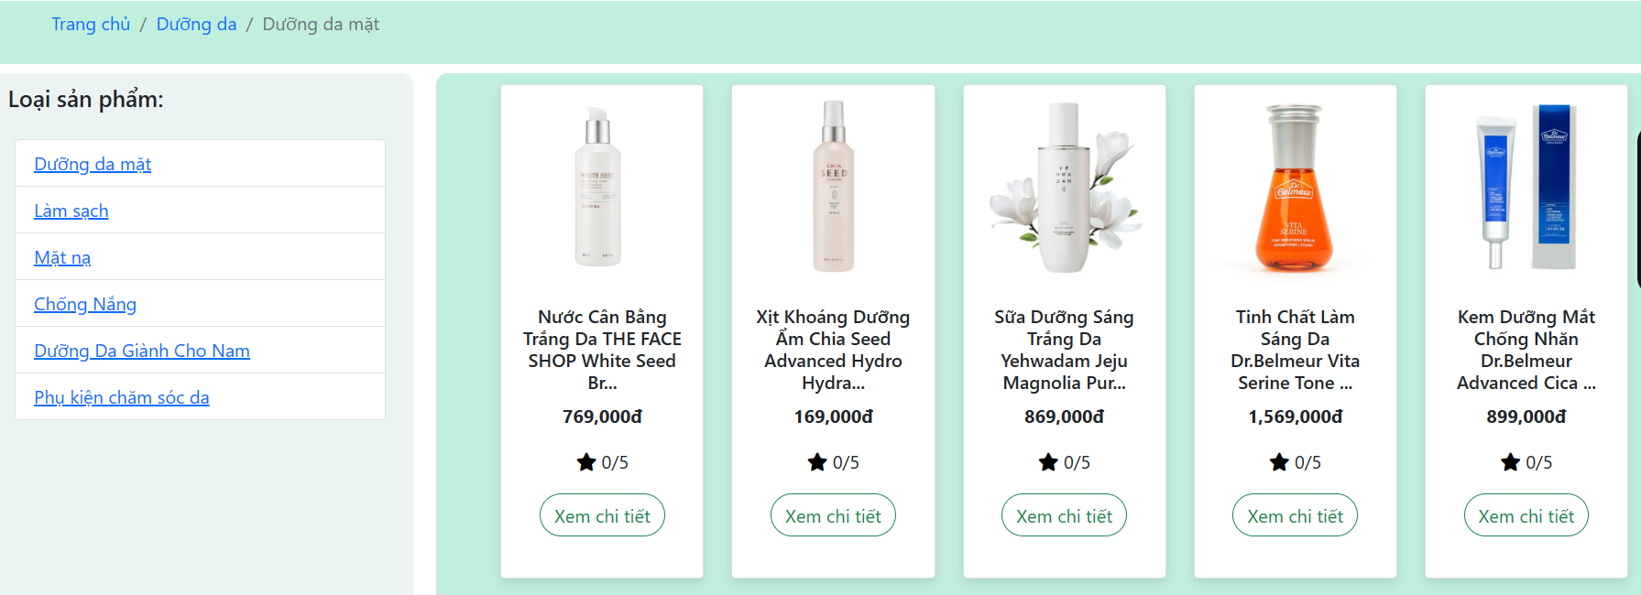
Danh mục loại sản phẩm
Lọc loại sản phẩm, breadcrumb

Slide 20

Đăng nhập
Đăng nhập theo điện thoại

Slide 21
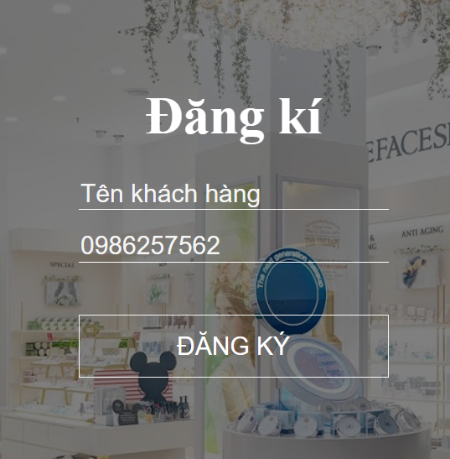
Đăng ký
Chỉ được nhập tên

Slide 22
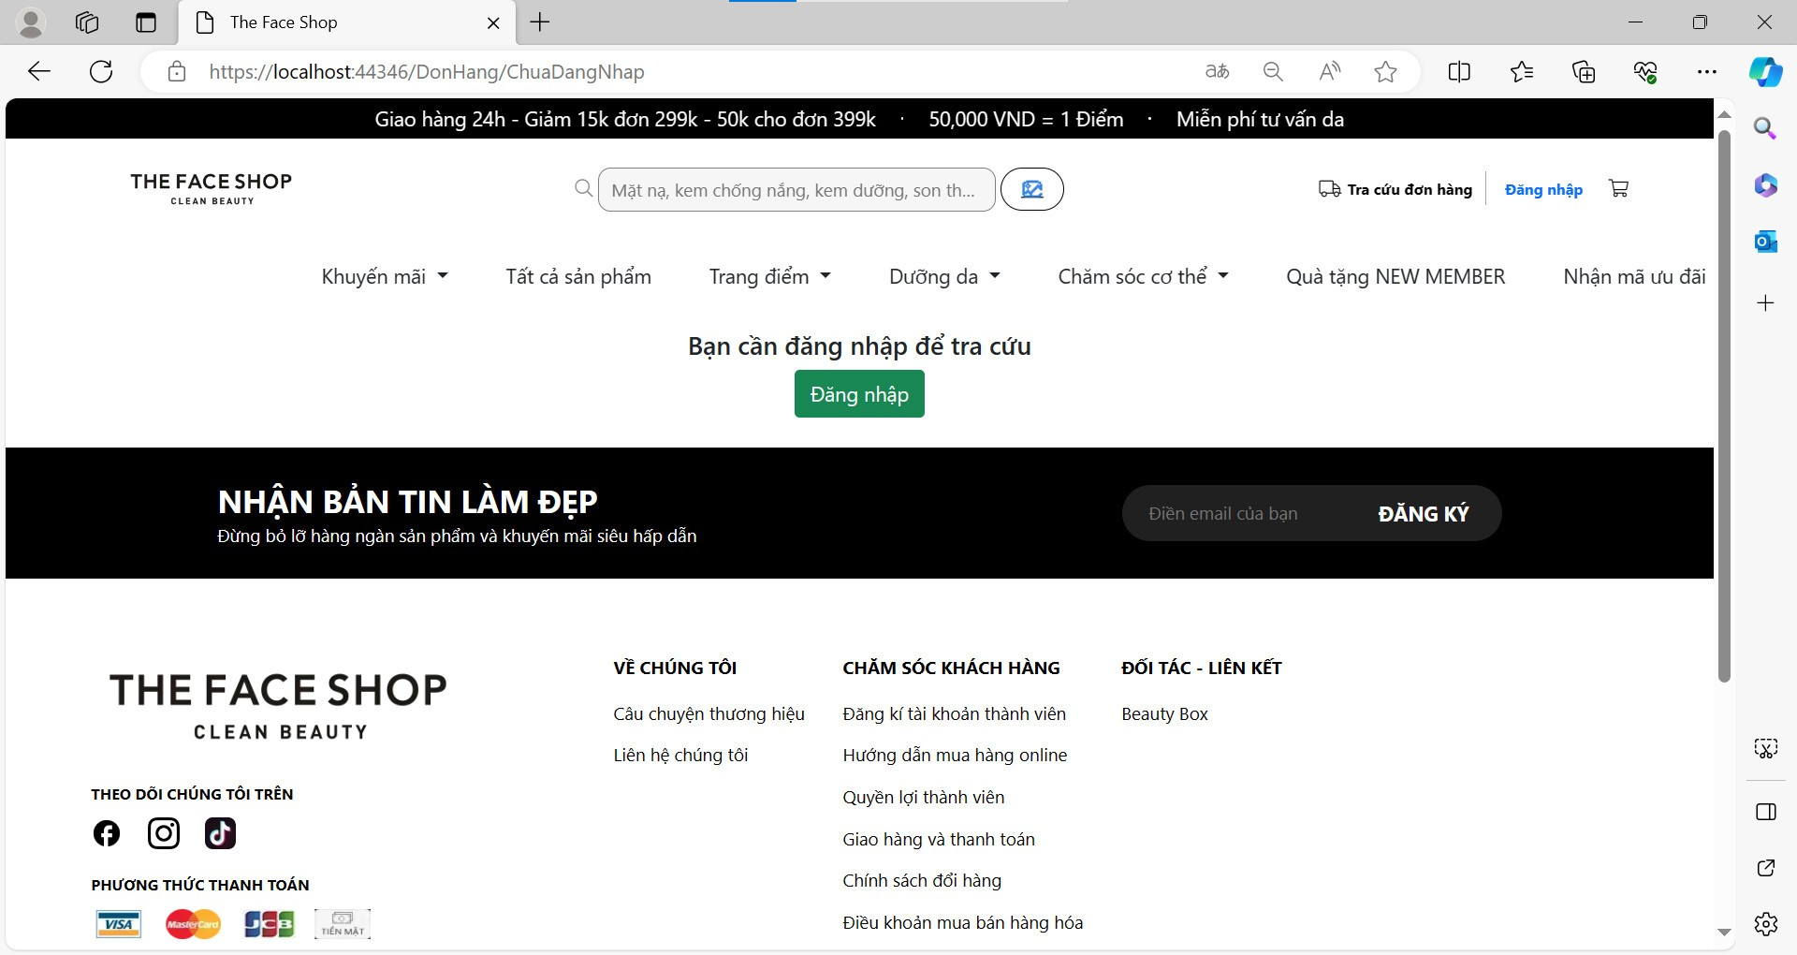
Tra cứu đơn hàng
Cần phải đăng nhập

Slide 23
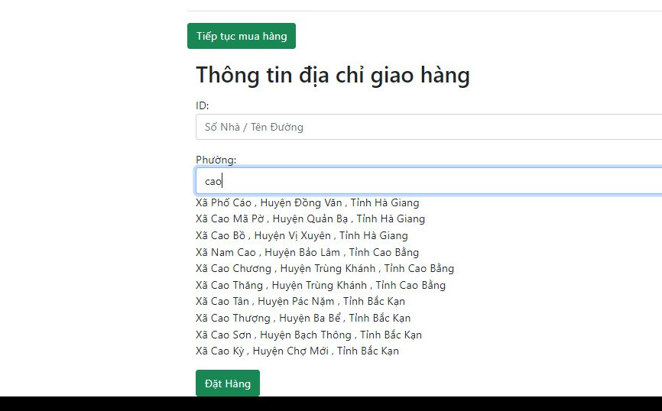
Giỏ hàng
Hiển thị thông tin địa chỉ gợi ý

Slide 24
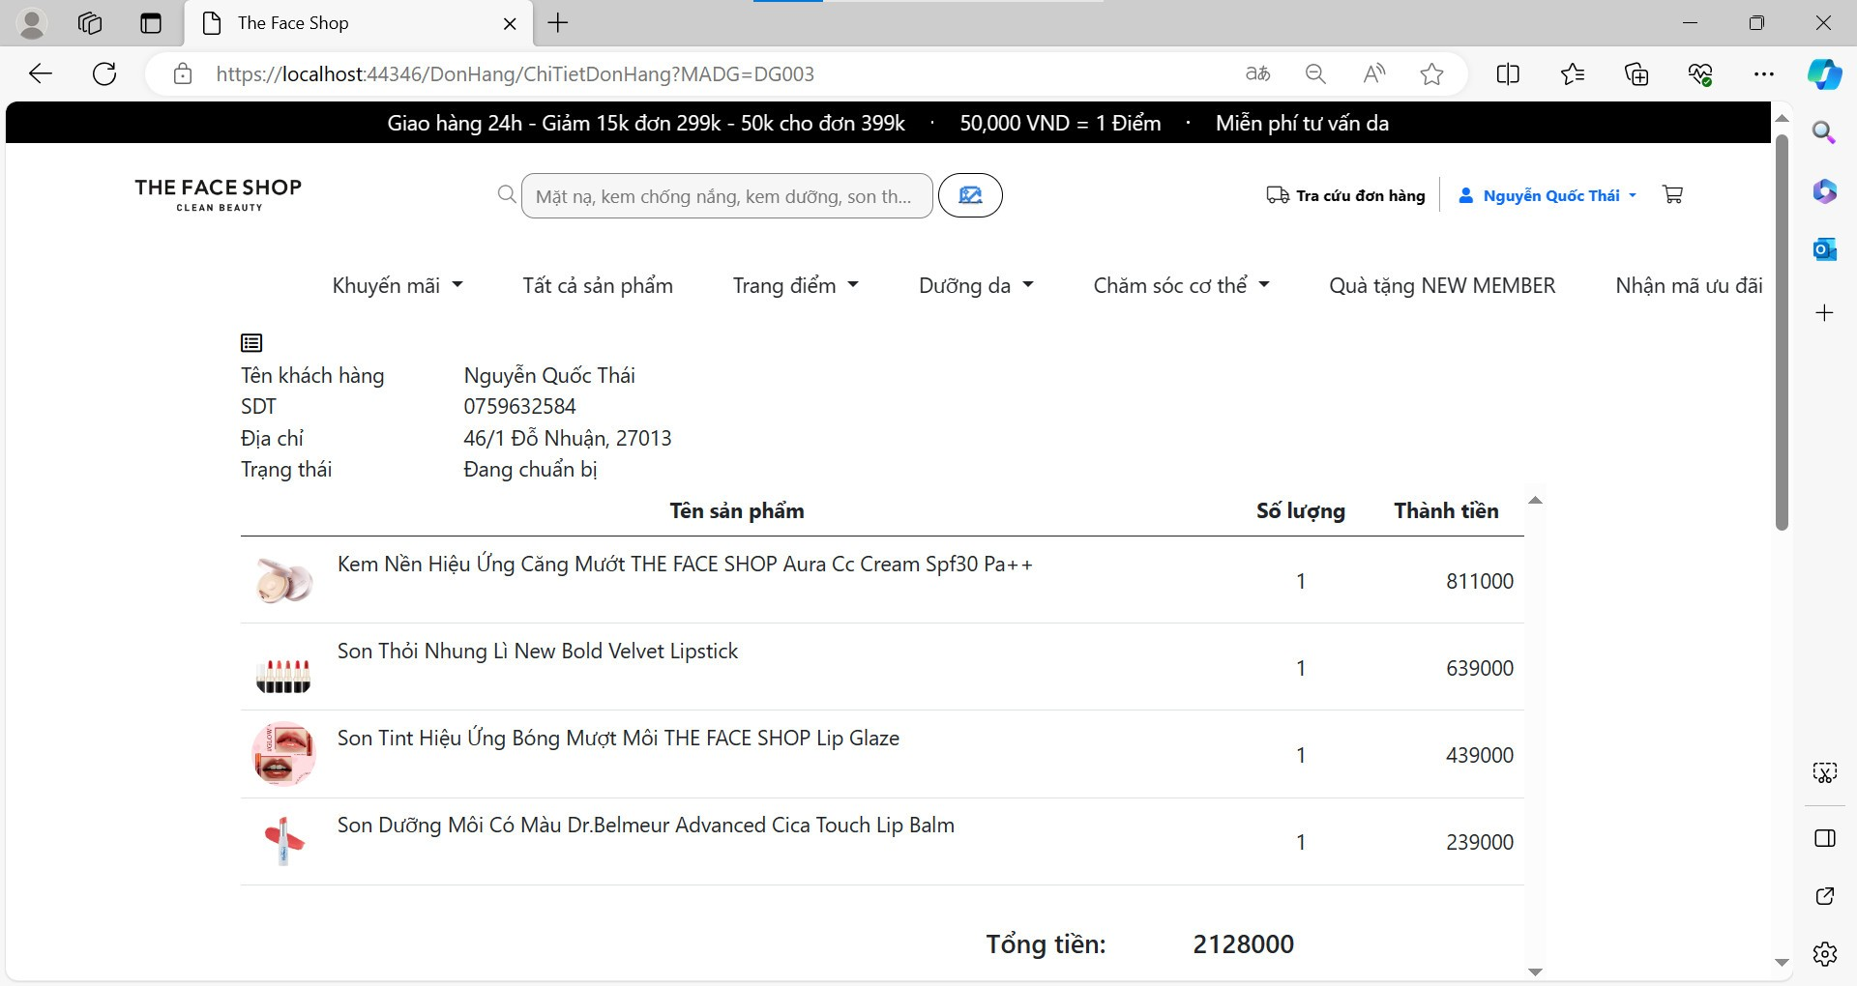
Giỏ hàng

Slide 25
Thanks!

